Slide 1
LA SÉCURITÉ ET LA SANTÉ AU TRAVAIL À L’ÈRE NUMÉRIQUE
Campagne «Lieux de travail sains» 2023-2025
Gestion des travailleurs par l’intelligence artificielle (IA): quelles conséquences pour la sécurité et la santé au travail?

Slide 2

Vue d’ensemble
Définitions et usages
Faits et chiffres
Risques pour la SST
Possibilités en matière de SST
Facteurs de réussite en matière de SST – cas concrets
Cadre réglementaire de l’UE
Indicateurs clés en matière de prévention

Slide 3

Définitions
Gestion des travailleurs fondée sur les algorythmes et l’IA: système numérique qui rassemble des données liées au travail, y compris sur les travailleurs, pour prendre des décisions automatisées/semi-automatisées à l’aide d’algorithmes/de l’IA.
Prise de décision automatisée: (soumise à des dispositions juridiques) les systèmes de gestion des travailleurs fondée sur l’IA décident de manière autonome.
Systèmes semi-automatisés: fournissent des informations et des recommandations aux employeurs, aux cadres, aux responsables des ressources humaines et, parfois, aux travailleurs, afin qu’ils prennent des décisions.
Notes:
Les systèmes de gestion des travailleurs recueillent des données par le biais d’une grande variété de technologies numériques, souvent en temps réel, sur l’espace de travail, les travailleurs et le travail qu’ils effectuent. Les données sont ensuite traitées par des algorithmes ou par l’IA, qui tirent des conclusions nouvelles permettant de faire des recommandations et des prédictions et de prendre des décisions sur la gestion des travailleurs. Celles-ci sont ensuite communiquées à d’autres systèmes numériques (processus décisionnel automatisé, soumis à réglementation) ou à des acteurs humains (processus décisionnel semi-automatisé), tels que les responsables des ressources humaines, les employeurs, les supérieurs hiérarchiques, parfois les travailleurs, qui les mettent à exécution pour gérer les travailleurs dans le but d’améliorer l’organisation du travail, la productivité, la gestion des ressources humaines, les performances des travailleurs, leur motivation et, éventuellement, leur sécurité, leur santé et leur bien-être.

Slide 4
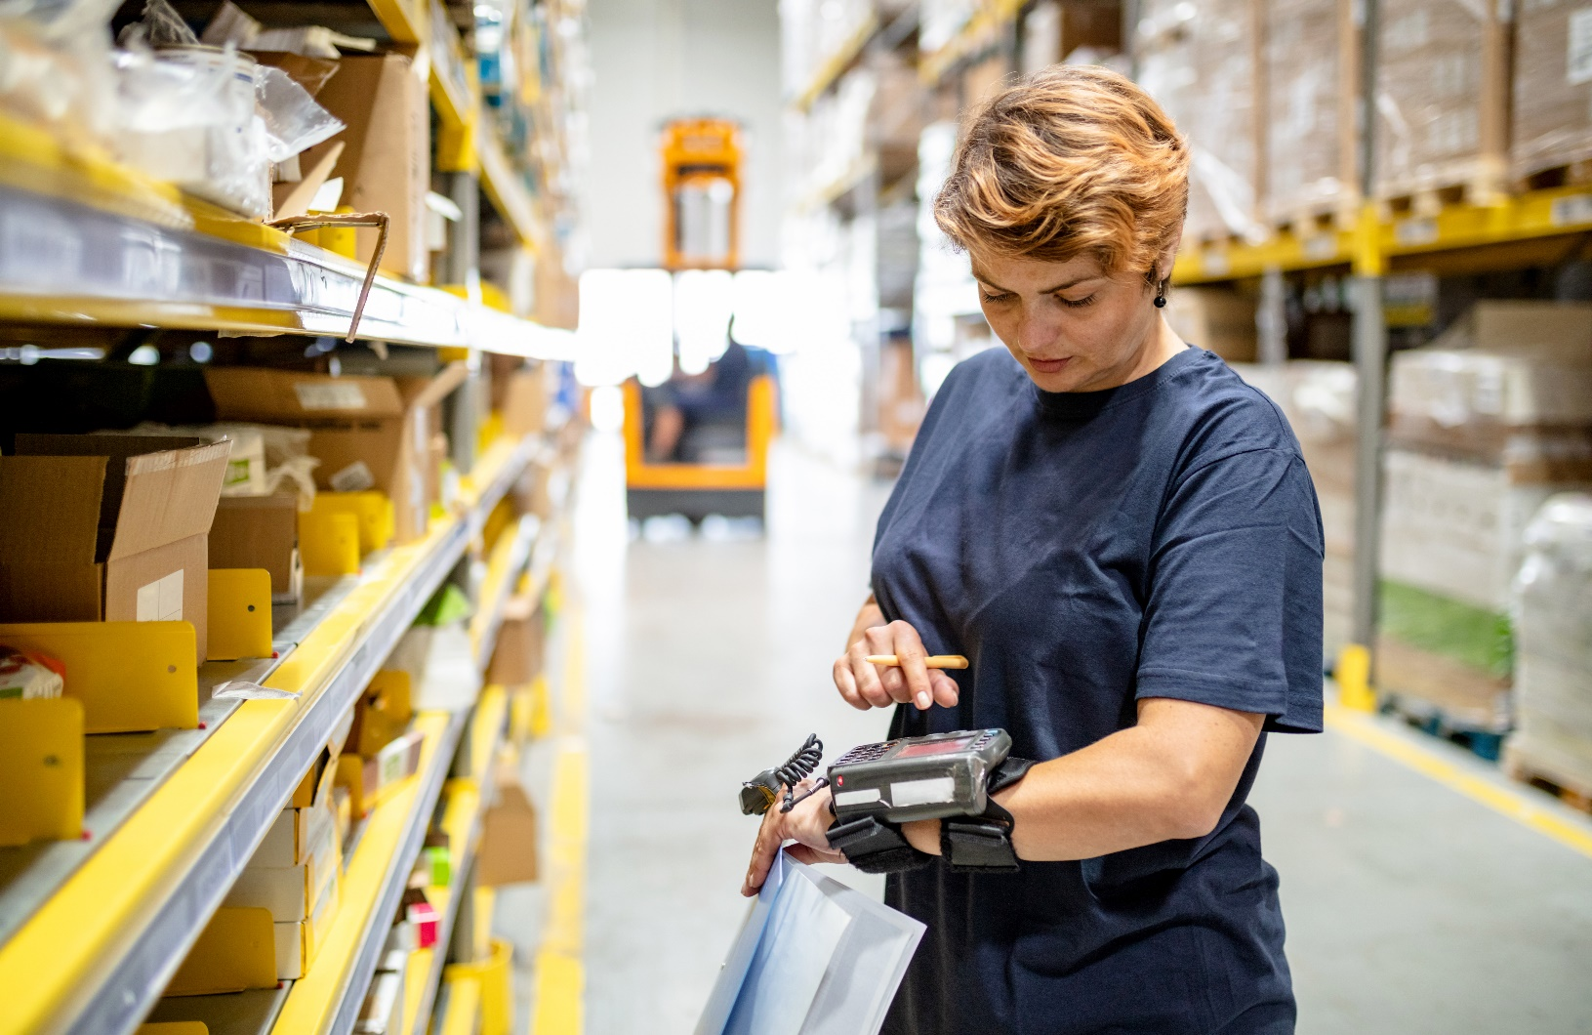
Exemples de cas où la gestion des travailleurs fondée sur l’IA est utilisée
Pour assurer une couverture optimale du travail par les équipes de travail en assignant automatiquement des tâches et des horaires de travail à des travailleurs spécifiques.
Pour évaluer les performances et la productivité des travailleurs et fournir des recommandations sur la manière de les améliorer.
© iStockphoto/zoranm
Notes:
Exemple nº 1: L’outil d’IA mesure la rapidité avec laquelle les travailleurs accomplissent leurs tâches et propose des moyens pour accélérer la réalisation de ces tâches.
Exemple nº 2: L’outil d’IA prévoit la demande des clients en se basant sur les prévisions météorologiques. Il formule des recommandations sur le nombre de travailleurs qui devraient constituer l’équipe de travail et sur les personnes qui devraient se voir confier des tâches particulières en fonction de leurs compétences et de leur expérience.

Slide 5
Faits et chiffres – utilisation des technologies numériques
Les travailleurs déclarent que leur organisation utilise les technologies numériques pour:
Déterminer la cadence de travail (52 %)
Accroître la surveillance (37 %)
Répartir les tâches, les horaires de travail ou les roulements (30 %)
Faire évaluer les performances par des tiers (27 %)
Surveiller/contrôler le travail ou le comportement (25 %)
Contrôler les signes vitaux (7 %)
Source: Le pouls de la SST en 2022 - UE-27 (n=25 683)
Notes:
Source: EU-OSHA, «Le pouls de la SST: la sécurité et la santé professionnelles sur les lieux de travail après la pandémie», 2022 (https://osha.europa.eu/fr/facts-and-figures/osh-pulse-occupational-safety-and-health-post-pandemic-workplaces).
L’EU-OSHA a commandé l’enquête intitulée «Eurobaromètre Flash – Le pouls de la SST» dans le but d’obtenir un aperçu de la situation en matière de santé et de sécurité professionnelles (SST) sur les lieux de travail après la pandémie.
Un échantillon représentatif de plus de 27 000 employés a été interrogé en avril et mai 2022 dans tous les pays de l’UE, ainsi qu’en Islande et en Norvège. Les questions portaient sur les tensions mentales et physiques auxquelles les travailleurs étaient confrontés et sur l’importance des mesures de SST sur leur lieu de travail.
L’enquête portait également sur l’utilisation des technologies numériques dans un but professionnel et son incidence sur le bien-être des travailleurs.

Slide 6
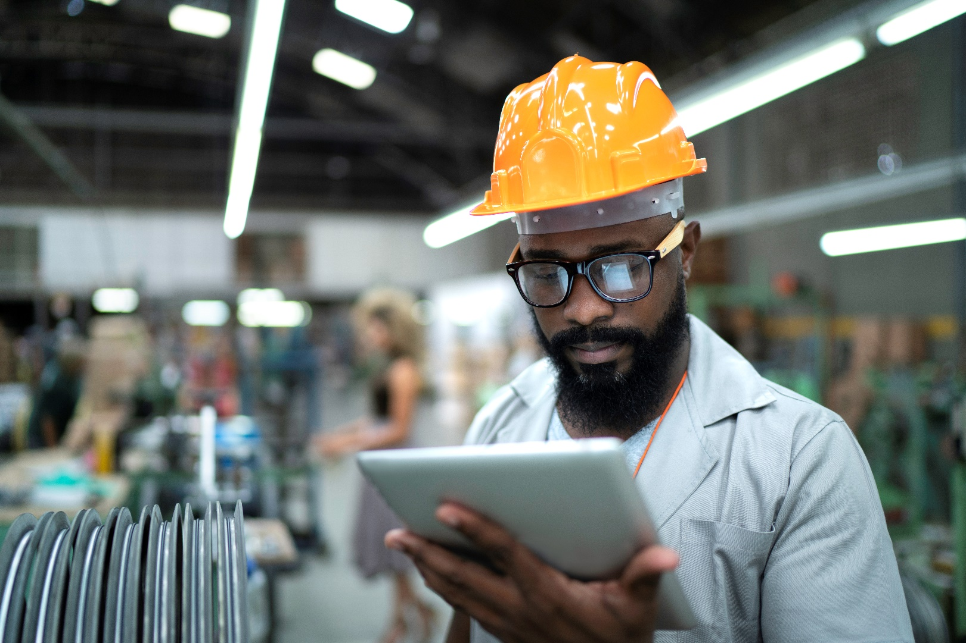
Faits et chiffres – recours à des systèmes de gestion des travailleurs fondée sur l’IA
Principalement dans les grandes entreprises
Principalement pour des emplois comportant des tâches routinières manuelles/répétitives
  Taux d’utilisation relativement faible, mais en hausse dans l’ensemble de l’UE-27
  Forte augmentation des logiciels de surveillance des travailleurs (COVID-19)
  Augmentation du nombre de brevets pour des technologies de gestion des travailleurs fondée sur l’IA
© iStockphoto/FG Trade
Notes:
Selon les recherches menées par l’EU-OSHA, les grandes entreprises sont plus susceptibles d’employer des technologies liées à la gestion des travailleurs fondée sur l’IA que des entreprises plus petites en raison de leur besoin de gérer, et souvent de contrôler, une main-d’œuvre nombreuse.
La gestion des travailleurs fondée sur l’IA semble être plus fréquemment utilisée dans les secteurs où les emplois comportent de nombreuses tâches routinières manuelles ou répétitives.
Elle est plus fréquemment utilisée pour les travailleurs manuels qui effectuent de nombreuses tâches routinières, par exemple dans les secteurs du transport et de l’entreposage, de l’industrie manufacturière, des soins de santé, du nettoyage professionnel, etc.
Toutefois, les professions intellectuelles, en particulier celles qui impliquent des tâches plus routinières, sont également soumises à la gestion des travailleurs fondée sur l’IA. Il s’agit, par exemple, de personnes travaillant dans le secteur bancaire ou dans des centres d’appel, des télétravailleurs, etc.

Slide 7
Faits et chiffres: technologies numériques et risques psychosociaux
Lorsque la technologie est présente, la probabilité que des risques psychosociaux soient mentionnés, augmente
EU-OSHA, ESENER 2019
Lieux de travail signalant des risques psychosociaux en fonction de la présence de technologies numériques, UE-27
Ordinateurs personnels sur les lieux de travail fixes | Non présent
 | Présent
Ordinateurs portables, tablettes, smartphones ou autres appareils informatiques mobiles | Non présent
 | Présent
Robots interagissant avec les travailleurs | Non présent
 | Présent
Machines, systèmes ou ordinateurs déterminant le contenu ou le rythme de travail | Non présent
 | Présent
Machines, systèmes ou ordinateurs contrôlant les performances des travailleurs | Non présent
 | Présent
Appareils portables | Non présent
 | Présent
Contraintes de temps
Mauvaise communication ou collaboration
Précarité de l’emploi
Horaires de travail longs ou irréguliers
Notes:
Source: EU-OSHA, «Troisième enquête européenne des entreprises sur les risques nouveaux et émergents» (ESENER 3), 2019. Disponible à l’adresse suivante: https://osha.europa.eu/en/publications/esener-2019-overview-report-how-european-workplaces-manage-safety-and-health
Données pondérées (poids: estex)

Slide 8
Faits et chiffres – exposition aux risques psychosociaux
Lorsque les technologies numériques...
répartissent les tâches, les horaires de travail, les équipes de travail de manière automatique
supervisent/surveillent le travail/le comportement
... alors les risques psychosociaux sont davantage signalés:
    Fortes contraintes de temps/surcharge de travail (51 %/55 %)
    Travail isolé (48 %/49 %)
    Mauvaise communication au sein de l’organisation (32 %/35 %)
    Réduction de l’autonomie de travail (25 %/27 %)
Source: Le pouls de la SST 2022 - EU-OSHA
Notes:
Source: EU-OSHA, «Le pouls de la SST: la sécurité et la santé professionnelles sur les lieux de travail après la pandémie», 2022 (https://osha.europa.eu/fr/facts-and-figures/osh-pulse-occupational-safety-and-health-post-pandemic-workplaces).

Slide 9

Risques et défis associés à la gestion des travailleurs fondée sur l’IA en matière de SST
Surveillance constante des travailleurs
Réduction de l’autonomie et du contrôle sur leur emploi des travailleurs
Augmentation des exigences de rendement/des contraintes de temps
Augmentation de l’intensité du travail
Réduction/absence d’intervention humaine dans la prise de décision
Réduction des interactions avec les responsables et les pairs
  Réduction ou absence de possibilités de retour
  d’information/de négociation
  Manque de transparence
Déséquilibre en matière d’information
Problèmes relatifs à la protection de la vie privée et des
données
Notes:
La surveillance, la direction et le contrôle constants entraînent une augmentation de la microgestion, qui est un facteur de risque connu contribuant au stress lié au travail. L’augmentation du contrôle et de l’évaluation des performances est également utilisée pour inciter et sanctionner/discipliner les travailleurs.
Selon l’enquête ESENER-2019, l’augmentation de l’intensité du travail ou des contraintes de temps est la conséquence sur la sécurité et la santé des travailleurs la plus souvent évoquée par les établissements utilisant les technologies numériques pour contrôler les performances des travailleurs. Ainsi, les travailleurs peuvent ne pas être en mesure de prendre des (mini-)pauses lorsqu’ils en ont besoin, ce qui entraîne du stress, de la fatigue et des risques accrus d’accidents, de troubles musculosquelettiques, etc.
Réduction des interactions humaines: les cadres jouent un rôle clé dans l’atténuation du stress dans les emplois caractérisés par des exigences élevées et un faible contrôle sur son travail (modèle «demande-latitude-soutien» de Karasek).
Le manque de transparence sur le fonctionnement et l’utilisation de la gestion des travailleurs fondée sur l’IA entraîne un déséquilibre en matière d’information et de pouvoir, ce qui rend la participation des travailleurs très difficile dans la pratique. La gestion des travailleurs fondée sur l’IA devrait être conçue, mise en œuvre et gérée de manière transparente, compréhensible et responsabilisante, afin de garantir l’égalité des travailleurs en matière d’accès à l’information et de participation.
Résultats en matière de SST associés à la gestion des travailleurs fondée sur l’IA trouvés dans la littérature: stress, fatigue, épuisement, anxiété, épuisement professionnel, troubles musculosquelettiques, troubles cardiovasculaires, troubles du système urinaire, accidents.

Slide 10

Avantages potentiels de la gestion des travailleurs fondée sur l’IA pour la SST
Meilleure répartition des tâches et de la charge de travail entre les travailleurs
Suivi des risques; alertes quant à divers risques psychosociaux
Conseil numérique personnalisé pour les travailleurs
Données à l’appui de l’évaluation des risques sur le lieu de travail
Contribution aux programmes de formation en matière de SST
  Jusqu’à présent, les améliorations en matière de SST grâce à la gestion des travailleurs fondée sur l’IA restent limitées dans la pratique
Notes:
La gestion des travailleurs fondée sur l’IA pourrait être utilisée pour surveiller les risques et fournir des alertes (en temps réel) ainsi que des recommandations sur la manière de prévenir ces risques.
Par exemple, les systèmes de gestion des travailleurs fondée sur l’IA pourraient détecter des charges de travail élevées, des risques de harcèlement, de stress, d’épuisement professionnel, etc., lors de l’utilisation de vidéos en temps réel ou de l’analyse de courriels ou de contenus vocaux.
La plupart des brevets en matière de gestion des travailleurs fondée sur l’IA se concentrent sur l’augmentation de l’efficacité et de la productivité et sur l’amélioration de la prise de décision (impliquant souvent la surveillance, la notation et l’évaluation des travailleurs), mais pas sur l’amélioration de la SST. Toutefois, l’adoption, l’utilisation et les incidences sur la SST des technologies de gestion des travailleurs fondée sur l’IA ne sont pas prédéterminées.
La culture d’entreprise et les décisions de gestion concernant les technologies de gestion des travailleurs fondée sur l’IA peuvent façonner l’incidence de celles-ci sur la SST.

Slide 11
La participation des travailleurs: une pierre angulaire de la prévention en matière de SST
Confirmé par des études de cas:
Il est essentiel d’informer les travailleurs et de les associer à la conception et à l’utilisation de la gestion des travailleurs fondée sur l’IA.
Pour ce faire, celle-ci doit être transparente et compréhensible.
Manque de transparence quant à la manière dont la gestion des travailleurs fondée sur l’IA fonctionne et est utilisée
Déséquilibre des pouvoirs
Obstacle à la participation des travailleurs
Les travailleurs sont isolés les uns des autres
Empêche la représentation collective
Empêche le dialogue social
Notes:
La participation des travailleurs est essentielle à tous les stades, depuis la conception, l’évaluation ex ante, la mise en œuvre, l’évaluation des risques sur le lieu de travail jusqu’à la prise de décision (les travailleurs doivent avoir leur mot à dire dans les décisions fondées sur l’IA).
Le manque de transparence quant au fonctionnement et à l’utilisation de la gestion des travailleurs fondée sur l’IA entraîne un déséquilibre en termes d’informations et de pouvoirs. Cela rend la participation des travailleurs très difficile dans la pratique.
Lorsque les travailleurs sont isolés les uns des autres, la représentation collective et la négociation collective/le dialogue social, qui sont essentiels pour la sécurité et la santé au travail, sont empêchés.
La gestion des travailleurs fondée sur l’IA devrait être conçue, mise en œuvre et gérée de manière transparente, compréhensible et responsabilisante, afin de garantir l’égalité des travailleurs en matière d’accès à l’information et de participation.
La cogouvernance de la gestion des travailleurs fondée sur l’IA doit être garantie.

Slide 12

Facteurs clés de réussite en matière de SST – cas concrets
La gestion des travailleurs fondée sur l’IA dans la production, la maintenance et la logistique au sein d’une entreprise produisant des pièces pour l’industrie automobile:
  amélioration de la productivité, réduction du stress, amélioration de l’équilibre entre vie professionnelle et vie privée
  aide les opérateurs qualifiés à gérer le processus et à s’adapter aux changements en utilisant des données en temps réel et l’attribution automatisée des tâches
Notes:
Les systèmes de gestion des travailleurs fondée sur l’IA améliorent la prévision de la demande, la planification des équipes et l’affectation des tâches en fonction des capacités des travailleurs, contribuant ainsi à la sécurité, à la santé et au bien-être de ces derniers.
Par exemple, une entreprise italienne qui produit des pièces pour l’industrie automobile a mis en œuvre la gestion des travailleurs fondée sur l’IA dans les domaines de la production, de la maintenance et de la logistique, ce qui a conduit à l’accroissement de la productivité, à la réduction du stress et à l’amélioration de l’équilibre entre vie professionnelle et vie privée. Le système de gestion des travailleurs fondée sur l’IA aide les opérateurs qualifiés à gérer le processus et à s’adapter aux changements en utilisant des données en temps réel et l’attribution automatisée des tâches.
Un constructeur automobile belge a optimisé sa chaîne d’assemblage avec des systèmes de gestion des travailleurs fondée sur l’IA pour faire face aux risques pour la santé et la sécurité, en particulier lors des phases finales où des pièces sont assemblées sur des carrosseries de voitures fraîchement peintes.
Une formation approfondie et un suivi des données garantissent un équilibre entre l’efficacité, la qualité du travail et les considérations relatives à la sécurité et à la santé au travail, au bénéfice tant des opérateurs que des chefs d’équipe.
Ces cas concrets confirment que la participation des travailleurs, une politique en matière de SST et un système de gestion de la SST de qualité en place dans l’organisation, ainsi que la transparence en matière de collecte et d’utilisation des données sont des facteurs clés de réussite pour une utilisation sûre et saine des systèmes de gestion des travailleurs fondée sur l’IA.

Slide 13

Facteurs clés de réussite en matière de SST – cas concrets
La gestion des travailleurs fondée sur l’IA dans la chaîne d’assemblage d’un constructeur automobile:
  optimisation de la chaîne d’assemblage en prenant des mesures quant aux risques pour la santé et la sécurité, en particulier dans les étapes finales, plus exigeantes.
  une formation approfondie et un suivi des données garantissent l’équilibre entre l’efficacité, la qualité du travail et la SST, au bénéfice tant des opérateurs que des chefs d’équipe.

Slide 14
Facteurs clés de réussite pour la SST – la gestion des travailleurs fondée sur l’IA sur le lieu de travail
politique en matière de SST et système de gestion de la SST de qualité
transparence en matière de collecte et d’utilisation des données
participation des travailleurs

Slide 15

Cadre réglementaire de l’UE applicable à la gestion des travailleurs fondée sur l’IA
  Directive-cadre 89/391/CEE de l’UE sur la sécurité et la santé au travail
  Directives «filles» spécifiques
  Règlement sur l’IA
  Directive relative aux plateformes de travail numériques
  Règlement général sur la protection des données (RGPD)
Notes:
Directive 89/391/CEE – la directive-cadre:
«L’employeur est obligé d’assurer la sécurité et la santé des travailleurs dans tous les aspects liés au travail.»
Soutenue par des directives plus spécifiques sur les équipements de travail, les équipements à écran de visualisation, les environnements de travail spécifiques, les dangers spécifiques et les groupes de travailleurs spécifiques.
Règlement sur l’IA – aspects pertinents pour la gestion des travailleurs fondée sur l’IA et la SST:
- Sécurité du déploiement des systèmes d’IA, en interdisant certains d’entre eux et en classant d’autres comme «à haut risque», en exigeant davantage de garanties relativement à leur conception, à leur développement et à leur utilisation.
- La proposition de liste des systèmes «à haut risque» comprend les systèmes d’IA utilisés pour le recrutement ou la sélection des travailleurs, et les systèmes d’IA utilisés pour prendre des décisions sur la promotion et la résiliation des relations professionnelles contractuelles, pour l’attribution des tâches, ainsi que pour le suivi et l’évaluation des performances et du comportement des travailleurs.
- Propose de se conformer aux exigences obligatoires applicables aux systèmes d’IA à haut risque, par exemple en établissant et en maintenant des systèmes de gestion des risques tout au long du cycle de vie des systèmes d’IA, en entraînant ces systèmes avec un contrôle humain.
Directive relative à l’amélioration des conditions de travail dans le cadre du travail via une plateforme numérique
Les travailleurs ne peuvent pas être licenciés sur la base d’une décision prise par un algorithme (contrôle humain)
Les données des travailleurs doivent être mieux protégées (pas de collecte de certains types de données à caractère personnel)
Règlement général sur la protection des données (RGPD)
Il comprend des dispositions détaillées empêchant les organisations d’utiliser abusivement des données privées. Selon son article 22: «La personne concernée a le droit de ne pas faire l’objet d’«une décision fondée exclusivement sur un traitement automatisé, la concernant ou l'affectant de manière significative de façon similaire, y compris le profilage, produisant des effets juridiques la concernant ou l’affectant de manière significative de façon similaire».

Slide 16
Indicateurs clés pour la prévention en matière de SST
Mise en œuvre de la réglementation pertinente
Évaluation globale et dynamique des risques sur le lieu de travail
Transparence et intelligibilité
Égalité d’accès à l’information et participation des travailleurs
Préservation du contrôle des travailleurs sur leur travail et de leur autonomie
Minimisation de la collecte de données sur les travailleurs
Des humains aux commandes
Sensibilisation accrue aux conséquences sur la santé mentale de la gestion des travailleurs fondée sur l’IA
Notes:
Compte tenu de la nature évolutive des systèmes d’IA, l’évaluation des risques sur le lieu de travail doit être dynamique.
La gestion des travailleurs fondée sur l’IA devrait être conçue, mise en œuvre et gérée de manière transparente, compréhensible et responsabilisante, afin de garantir l’égalité des travailleurs en matière d’accès à l’information et de participation.
La collecte de données doit être mise en balance avec les droits au respect de la vie privée ainsi qu’à la sécurité et à la santé.

Slide 17



Ressources
Consultez toutes les publications sur le sujet:
https://osha.europa.eu/fr/publications-priority-area/ai-and-worker-management

Slide 18
Droits d’auteur
© Agence européenne pour la sécurité et la santé au travail, 2024
Reproduction autorisée, moyennant mention de la source.
Toute utilisation ou reproduction d’une photographie dont les droits d’auteur appartiennent à un autre titulaire que l’EU-OSHA doit faire l’objet d’une demande d’autorisation directement adressée au titulaire des droits d’auteur.
Ni l’Agence européenne ni aucune autre personne agissant pour le compte de cette agence n’est responsable de l’utilisation qui pourrait être faite des informations suivantes.

